Slide 1
PROPOSAL PROTOTYPE
UHIT 2302/ UICL 2302
PEMIKIRAN SAINS DAN TEKNOLOGI
SEKSYEN: 33
NAMA AHLI KUMPULAN:
1. RAGU RAJU NAIDU A/L S PALANI RAJU NAIDU
2. NUR IZZAH IZZATI MOHD YUSOF
3. TAN LI MIN
4. KEERTENNAHDEVI A/P PONNAMBALAM
5. SITI AZMINA BINTI MOHAMED MASARIK
6. ARINA ZAFIRA BINTI AMRAN
7. NURAYUNI BINTI AB AZIZ
8. LIM YOKE HUI

Slide 2
PENDAHULUAN
Pada adab ke-21 ini, rakyat malaysia sibuk dalam pekerjaan dan pendidikan mereka. Oleh sebab itu, kita selalu menyimpan makanan di dalam peti sejuk.
Masalahnya wujud apabila kita terlalu sibuk sehingga terlupa makanan yang disimpan dalam peti sejuk sehingga makanan tersebut rosak dan basi. Oleh itu , pembaziran makanan berlaku.
Bekas atau plastik yang berubah warna mengikut kesegaran makanan dapat mengatasi masalah pembaziran makanan tersebut

Slide 3
SEJARAH PROTOTYPE
Pembungkusan didefinasikan sebagai bekas yang melindungi dan memelihara kualiti makanan semasa disimpan.
Pada zaman pra-sejarah,masyarakat zaman itu telah menggunakan bahan semulajadi seperti daun, kulit binatang, kulit kayu,buluh dan lain-lain sebagai alat untuk menbungkus dan menyimpan makanan.
Masyarakat pada zaman terdahulu lebih banyak bergantung kepada alam dan bahan semulajadi untuk menghasilkan produk penyimpanan makanan.Masyarakat terdahulu telah menggunakan tanah liat untuk membuat tempayan yang digunakan untuk menyimpan makanan dalam apa jua keadaan seperti cecair atau pepejal.Tempayan dapat berfungsi mengelakkan makanan dari dicemari oleh serangga perosak dan memudahkan masyarakat terdahulu untuk mengangkutnya.Pembungkusan menggunakan alam semulajadi masih digunakan sehingga hari ini seperti nasi lemak dan kuih-muih yang dibungkus dalam daun pisang.
Namun,masyarakat mendapati bahawa kaedah ini menyukarkan mereka untuk menyimpan makanan dalam tempoh yang lama.
Makanan yang disimpan di dalam bahan semulajadi harus dihabiskan dalam tempoh masa tidak lebih dari sehari.
Konsep pembungkusan menggunakan bekas telah wujud sejak manusia mula berniaga.Setelah zaman industri Eropah pada sekitar tahun 1970-an,pembungkusan telah wujud menjadi satu bidang perdagangan yang penting.Selepas itu, penggunaan bekas telah meluas di serata dunia kerana kaedah ini lebih mudah dan mengekalkan kualiti makanan untuk jangka masa yang lebih panjang berbanding bahan semulajadi.Pelbagai jenis bekas telah wujud dan dinaik taraf mengikut kesusaian keadaan dan peredaran zaman.

Slide 4
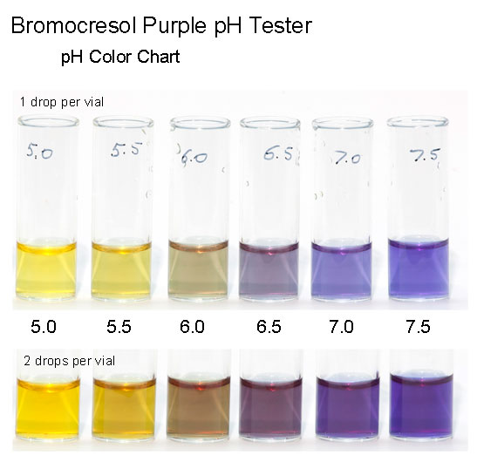
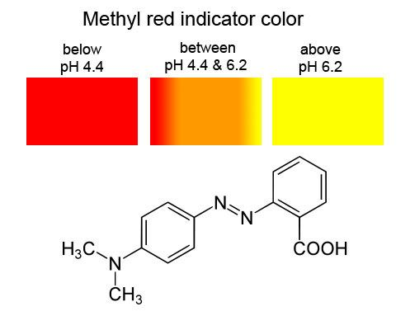
Punca makanan basi adalah disebabkan oleh "microbes". Kehadiran microbes ini akan menyebabkan berlakunya perubahan pada makanan iaitu dari segi tekstur and tahap pH. Tahap pH makanan yang basi adalah 4 dan ke bawah. Jadi untuk product ini kami menggunakan konsep tahap pH untuk menentukan kesegaran makanan. Kami akan menggunakan teknik "Direct Incorporation of Color Indicators". Untuk penunjuk warna, kami menggunakan "bromocresol purple" dan "methyl red", di masukkan ke dalam polymeric films yang mengandungi "polypropylene resin" dan "calcium hydroxide". Perubahan warna berlaku kerana bromocresol purple berwarna kuning pada pH 5.2 dan akan bertukar kepada warna ungu pada pH 6.8. Pada masa yang sama, methyl red berwarna merah pada pH 4.2 dan tukar kepada kuning pada pH 6.2.
CARA DAN FUNGSI PROTOTYPE

Slide 5
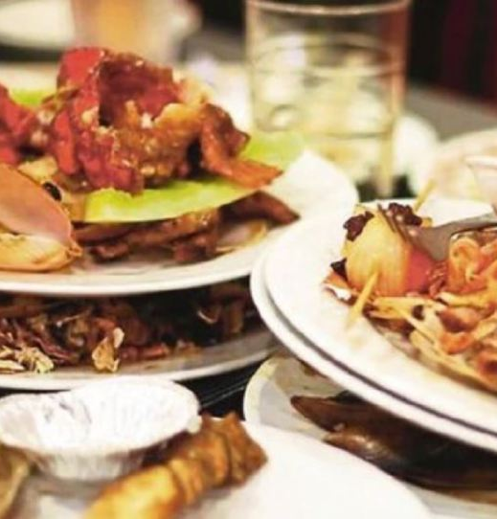
HUBUNGAN DENGAN AGAMA
Makanan yang berada dalam keadaan baik dan segar
Mengelakkan pembaziran
Tidak memudarat fungsi fizikal dan rohani

Slide 6
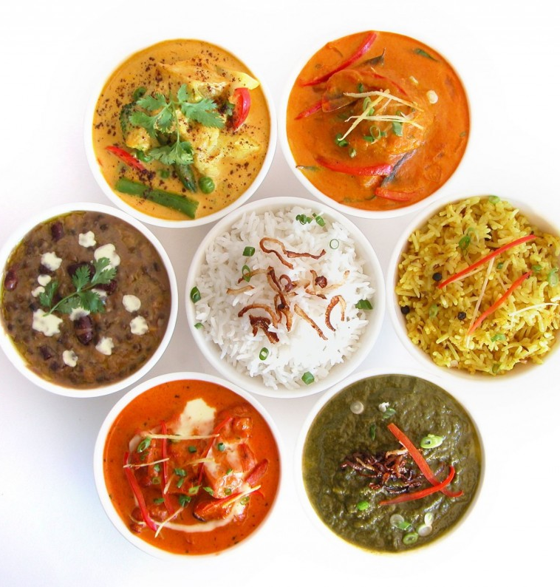
SISTEM NILAI DAN ETIKA
Etika dari sudut pandangan sains berkait rapat dengan dapatan hasil kajian yang dibuat berdasarkan penyelidikan
Hal ini meliputi semua perkara yang berlaku semasa penyediaan produk ini iaitu melalui proses pra-aktiviti, aktiviti dan pasca-aktiviti.
Dapat mewujudkan masyarakat yang faham erti pembaziran supaya mereka akan lebih berhemah dalam sebarang perbelanjaan.

Slide 7
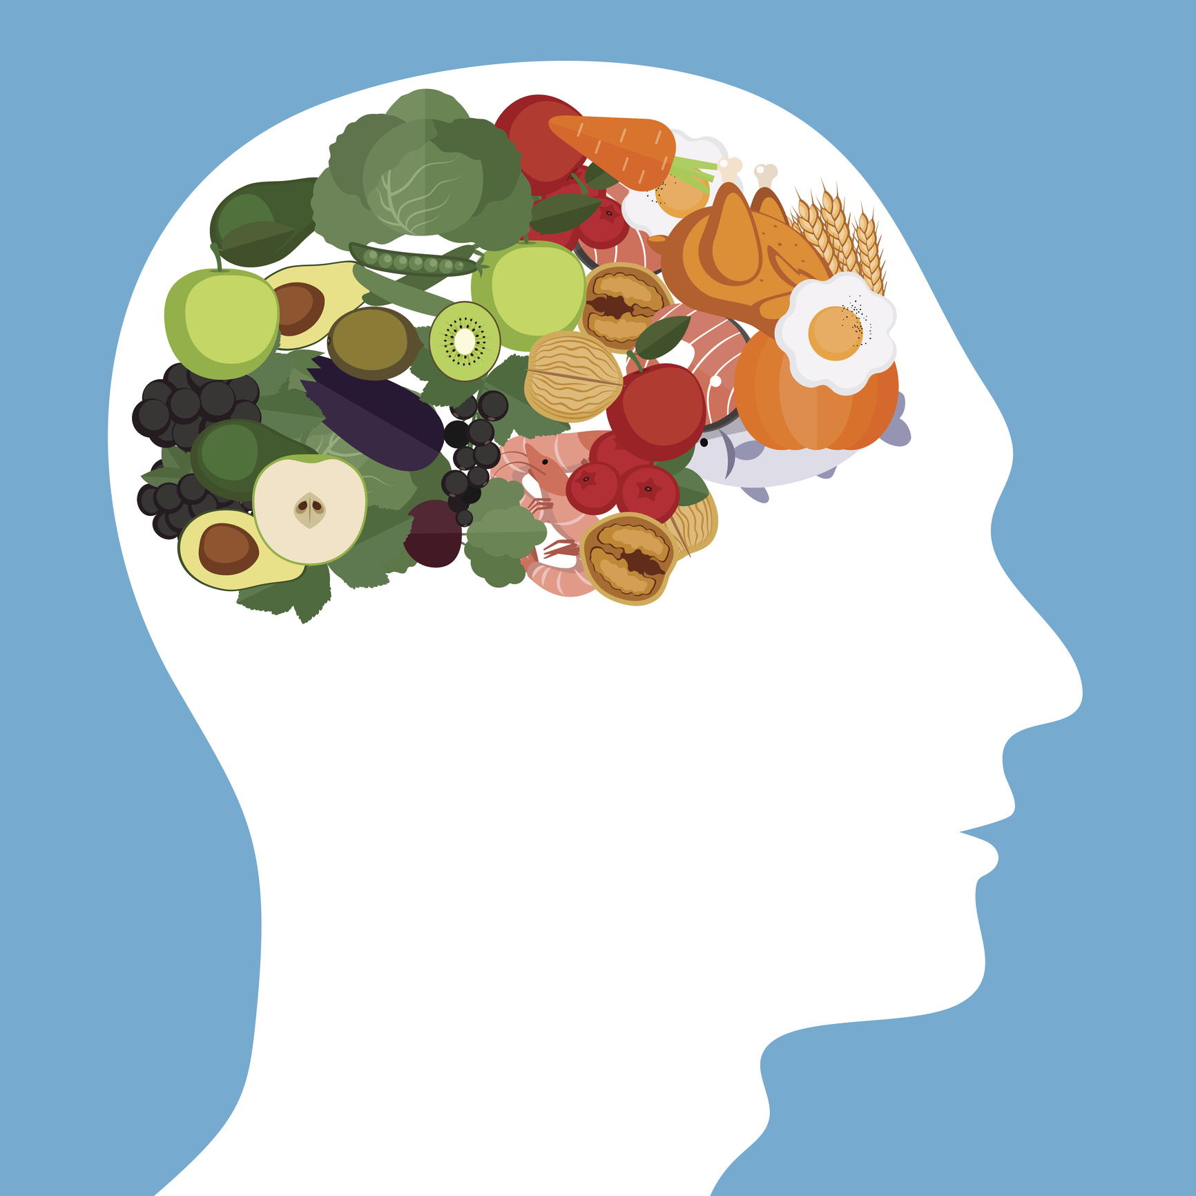
HUBUNGAN DENGAN MANUSIA
Dapat melindungi dan menjaga kesihatan manusia
Dapat membantu menyimpan makanan yang segar
Sentiasa mempunyai prihatian terhadap keadaan
makanan
Dapat mengurangkan pembuangan sisa makanan dan
dengan ini dapat mengurangkan kos belanjawan.

Slide 8
KESAN
POSITIF | NEGATIF
Mesra Alam Mengelakkan pencemaran persekitaran Menggelakkan pembaziran makanan Menikmati makanan yang segar Dapat digunakan semula | Kos yang tinggi

Slide 9
BELANJAWAN/ ANGGARAN KOS
Kami menganggarkan kos prototype ini dalam RM10.
Kami memilih untuk menggunakan barang kitar semula seperti kotak kertas warna.

Slide 10
KESIMPULAN
Produk ini membawa manfaat kepada semua pihak. Melalui produk ini, kita boleh tingkatkan lagi kualiti makanan kita di samping dapat mencegah penyakit. Kita juga dapat mengurangkan pembuangan sisa makanan yang menjadi salah satu faktor pencemaran alam berlaku.

